Slide 1

Amore
My Own Three Thank-you Letters
我的三封感谢信

Slide 2


Amore
Writing Three Thank-You Letters
By Alex Haley
我的三封感谢信
给我最亲爱的家人们
给我最可爱的朋友们
给我最敬爱的老师们
To the End
End

Slide 3

The texts of my letters began something like,
我的信是这样开头的：
" Here, this Thanksgiving at sea, I find my thoughts upon how much you have done for me , but I have never stopped and said to you how much I feel the need to thank you-"
“在这里，这个在海上的感恩节，我回想起了你们为我付出的一切，但是我却从来没有对你们说过我多么感激你们。”
And briefly I reccalled for each of them specific acts performed on my behalf.
我回忆起他们为我做的特殊的事情的简短片段。
Writing Three Thank-You Letters

Slide 4
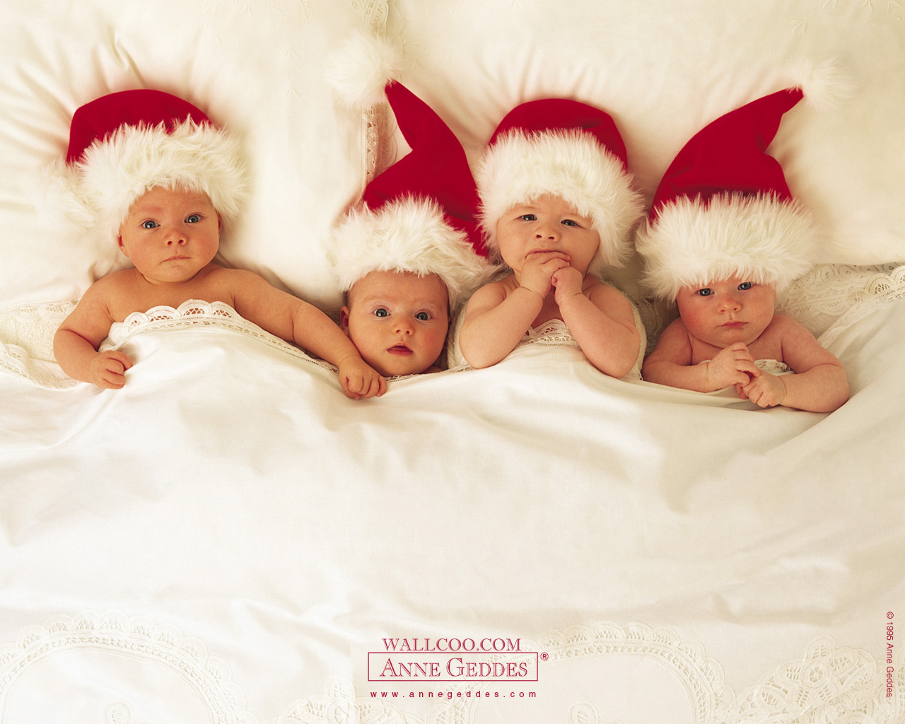
Writing Three Thank-You Letters
For instance, something uppermost about my father was how he had impressed upon me from boyhood to love books and reading.
比方说，我父亲做出的最让我印象深刻的事便是他培养我从小就爱读书。
In fact, this graduated into a family habit of after-dinner quizzes at the table about books read recently and new words learned.
实际上，这种做法最终演变为一种家庭习惯——饭后桌前围绕最近读的书和新学词汇的小测试。
My love of books never diminished and later led me toward writing books myself.
我对书籍的热爱从未褪色过，之后这种热爱也促使我开始自己写书。

Slide 5
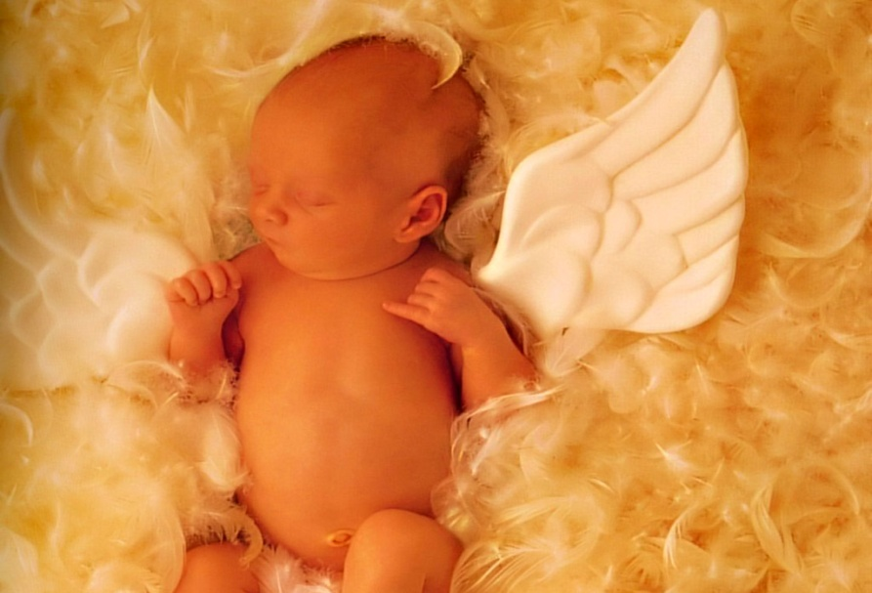
Writing Three Thank-You Letters
I reminded the Reverend Nelson how each morning he would open our little country town's grammar school with a prayer over his assembled students.
我回忆起尊敬的尼尔森校长是怎样每天早上打开我们镇上小学的门并召集起同学们为他们祈祷的。
I told him that whatever positive things I had done since had been influenced at least in part by his morning school prayers.
我告诉他，我做过的那些有积极意义的事，
有很大一部分是受到了他的早晨祷告的影
响。

Slide 6
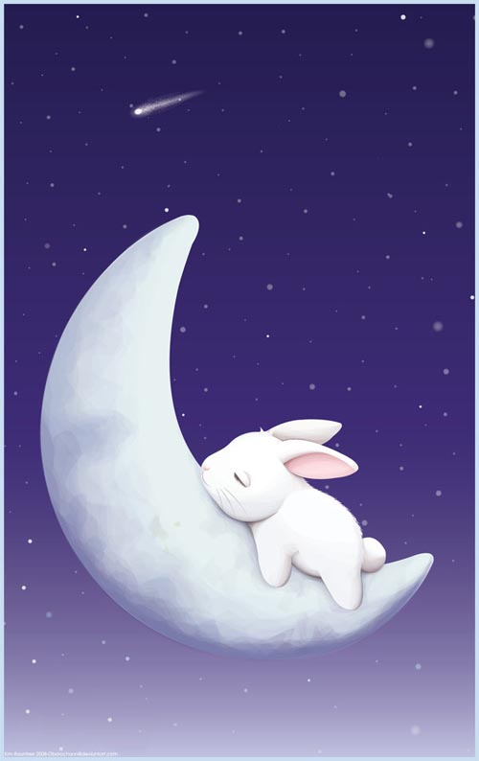

Writing Three Thank-You Letters
In the letter to my grandmother, I reminded
her of a dozen ways she used to teach me
how to tell the truth, to share, and to be
forgiving and considerate of others.
在给我祖母的信中，我提到了她用几十种方式教我如何讲
真话、如何分享、如何原谅并且关心别人。
I thanked her for the years of eating her
good cooking, the equal of which I had not
found since.
我感谢她精妙的厨艺，那以后我再也没有吃到比那更好吃
的饭了。
Finally, I thanked her simply for having sprinkled my life with stardust.
最后，我感谢她，仅仅是因为她使我的生命充满了想象和梦幻。

Slide 7

给我最亲爱的家人们：
感谢你们！感谢你们关心我、包容我、支持我。有了你们的存在，我才敢有恃无恐地往前闯。因为我知道，无论我闯了什么祸、无论我受了什么伤，总有一个叫“家”的地方可以提供我臂膀，总有一群叫“家人”的人可以让我依赖不再彷徨。
你们的无私付出我可能永远都回报不了，最尴尬的就是我总是理所当然地接受你们为我做的事。而我甚至从来没有表达一句简单的、真诚的“谢谢你”。我为此感到羞愧。
也许未来我仍然做不了可以回报你们的举动，但是至少你们知道，我一直都感谢你们的付出、我一直都能感受到……
朋友会负我，天下人都会负我。我知道，你们永远不会负我，永远站在我触手可到的地方。

Slide 8
给我最亲爱的朋友们：
我深知“一个篱笆三个桩，一个好汉三个帮”的道理，也明白“在家靠父母，出门靠朋友”的含义，但是我从来都没有向你们表示我对你们的重视，哪怕是一句小小的“谢谢你”。
我惹麻烦你们帮我解决，我有困难你们伸出援手，我难过了你们尽力安慰我，我生病了不在家你们七手八脚地照料我……
这些我都知道！有了朋友千金不换！
有你们，我可以听到正确的意见；有你们我就有了更好的点子；有你们我的生活有了更多快乐！
谢谢你们！

Slide 9
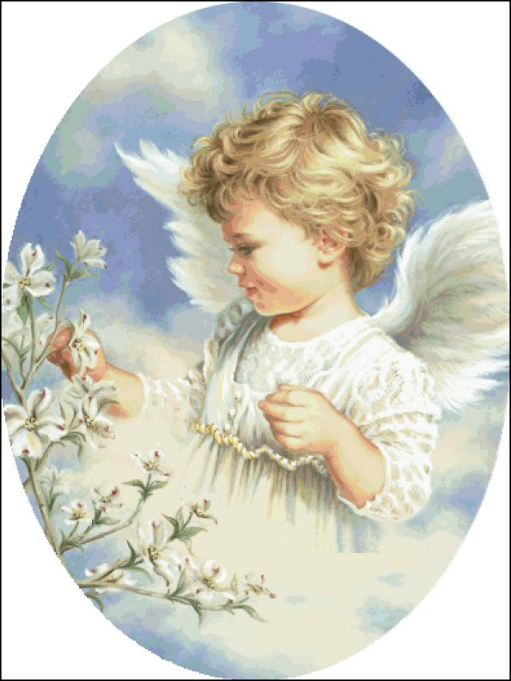
给我最亲爱的老师们：
我人生的第二大领航员，感谢你们！
你们用粉笔在黑板上书写了我美好的人生。
父母教会了我如何生活，你们给予我渊博的知识和敏捷的思维能力。你们还以
自己为模范教会我如何做人。再苦再累，你们也从未抱怨。
我能够顺利地走到今天，耳畔响起的是你们的谆谆教导。有了这样明亮的指明灯，我才不会害怕。
真诚地祝愿你们桃李满天下！

Slide 10
Amore
后记
当我在课上学到开篇英文文章的时候，我就想，我一定也要做点什么向爱我的人和我爱的人表示感谢。于是看到这个ppt设计赛启事，一个构想就在我脑子里形成了，既然作者他可以给他关心的人写信，我为什么不能用ppt这种更新颖的形式向他们展示我对他们长久以来付出的感激呢？尽管这种方式相比于他们为我做的实在太微不足道了。
不管怎么说，我还是将这个ppt完成了，虽然它看起来有各式各样的不完美，图片什么的不是原创。我相信，这些缺点在我的亲人、朋友、老师看来也一定是可爱的。因为我确实是用了心的，同样我也把这首我最喜欢的背景音乐送给他们，无论怎样也不要抛下最爱的人。
对于比赛，我只是热情参与，更多的目的是借这个平台向所有人表示感谢。谢谢！

